Slide 1
Ankstyvas ruduo.Kelias į Baltarusiją
Netoli muitinės

Slide 2
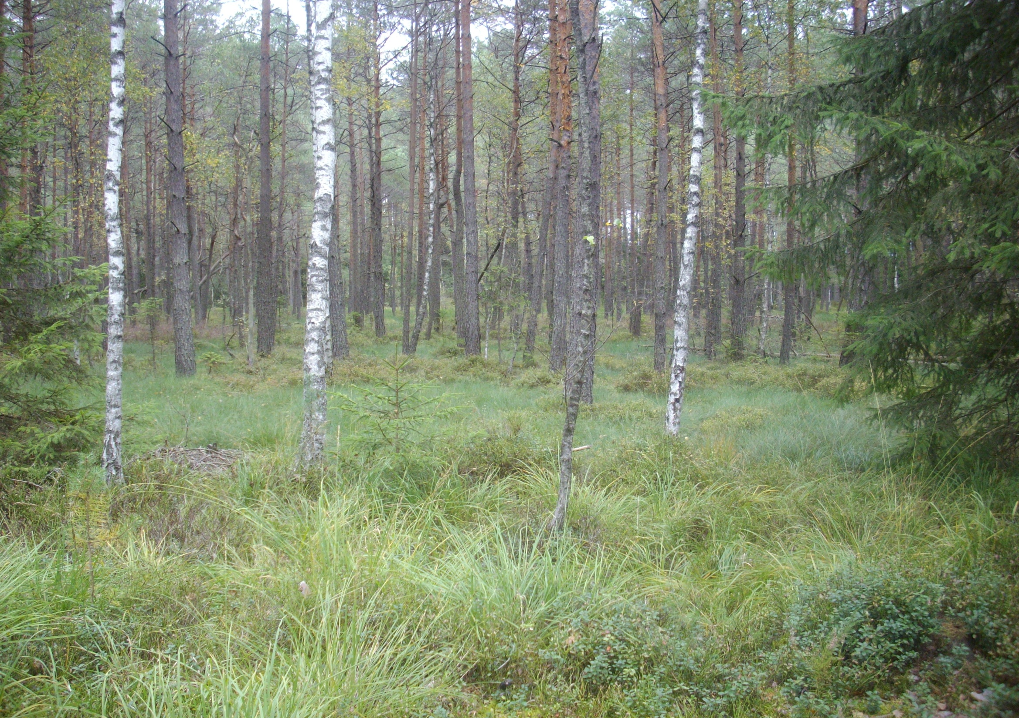

Slide 3
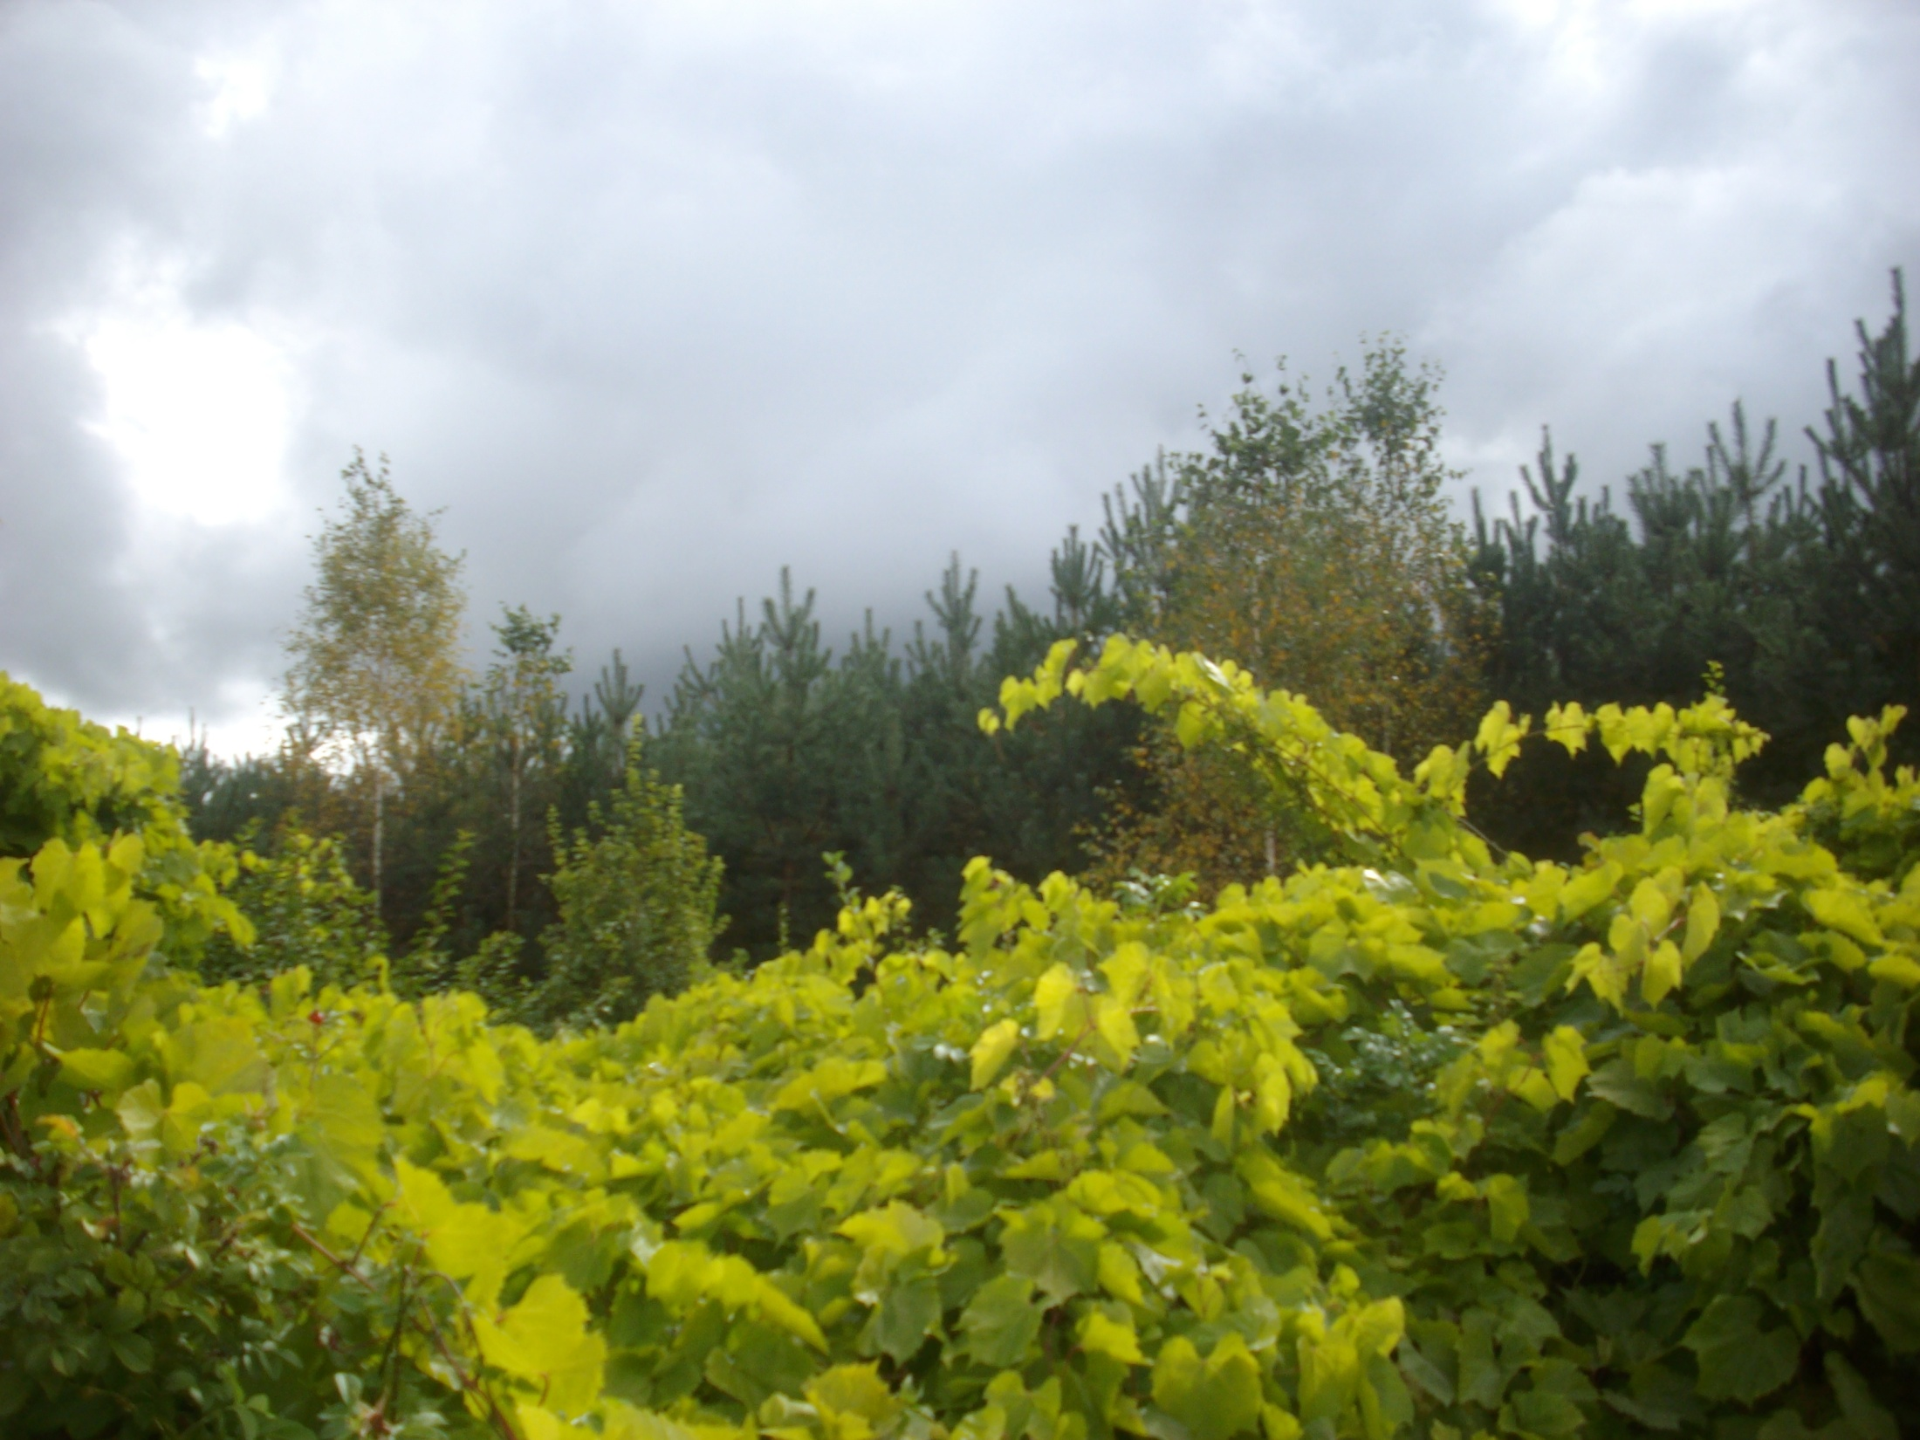

Slide 4
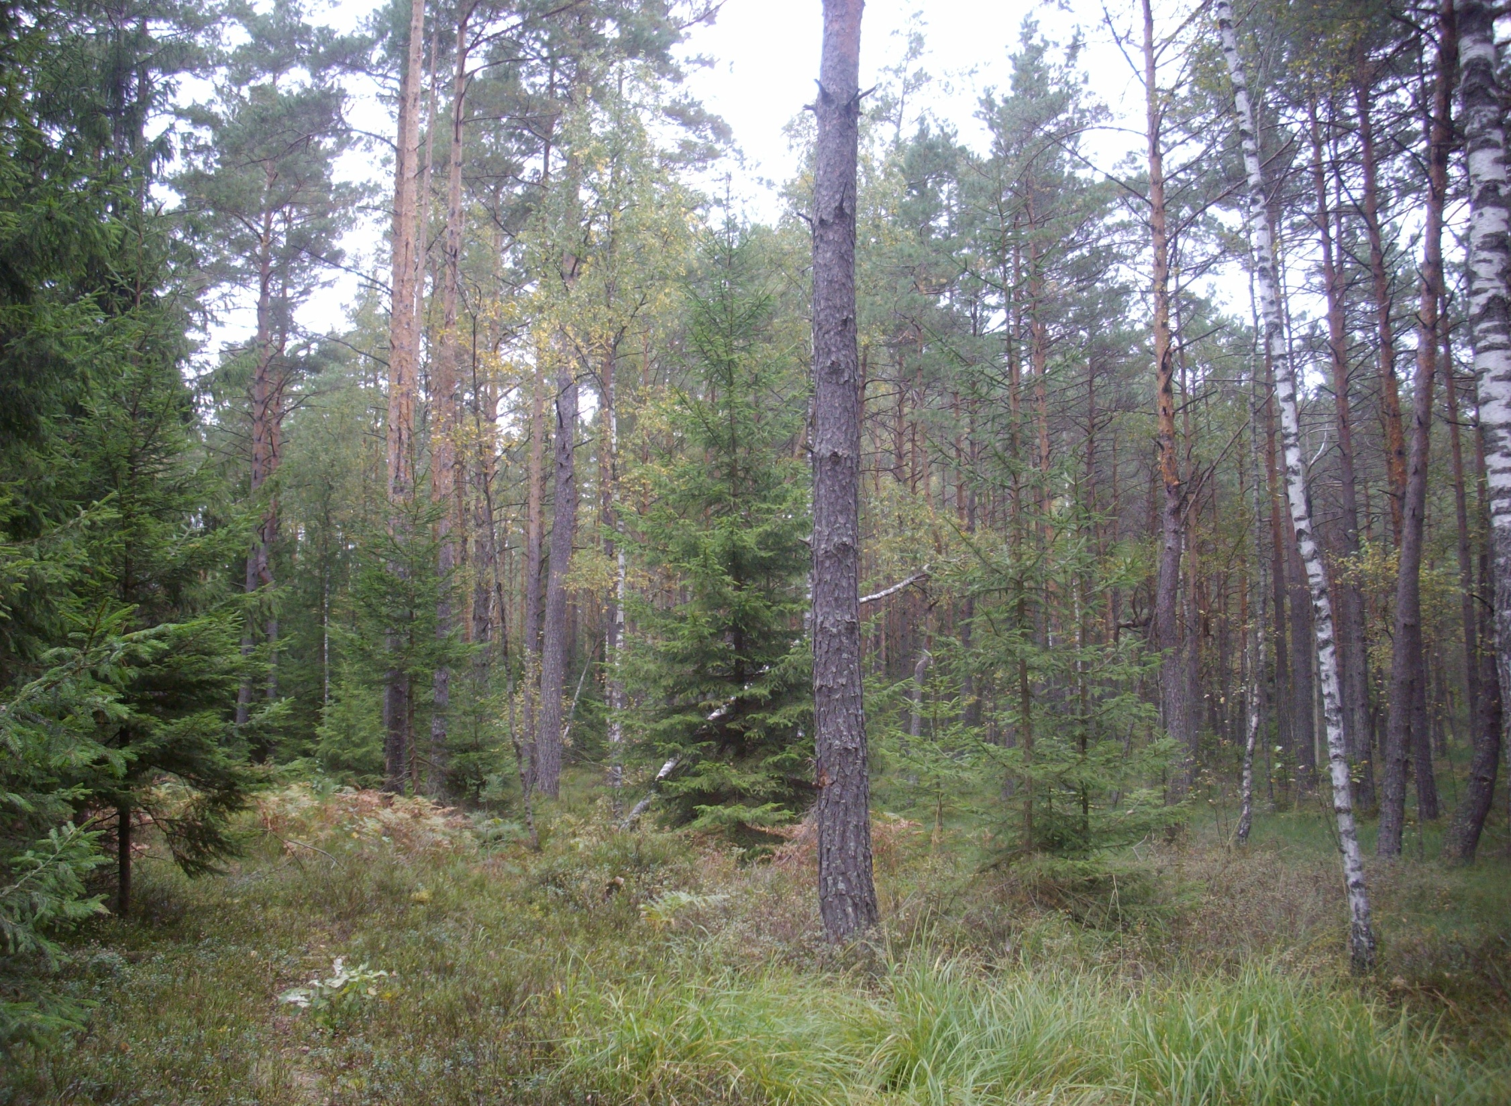

Slide 5
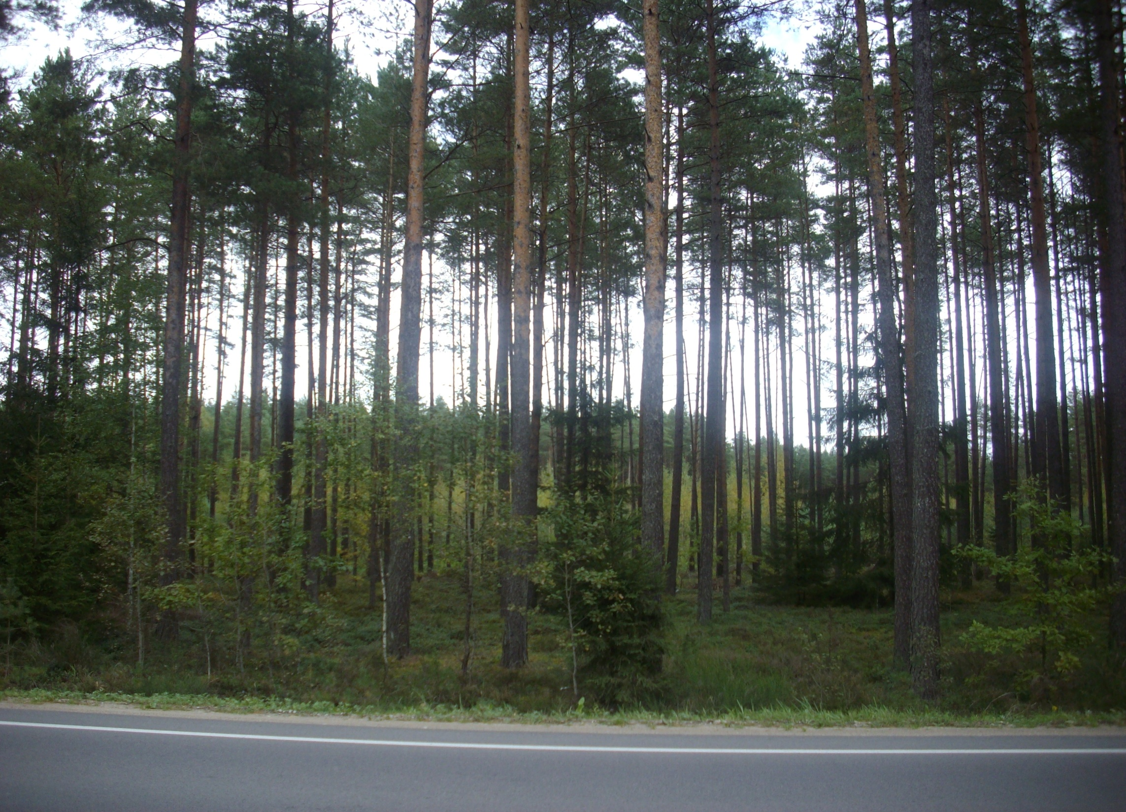

Slide 6
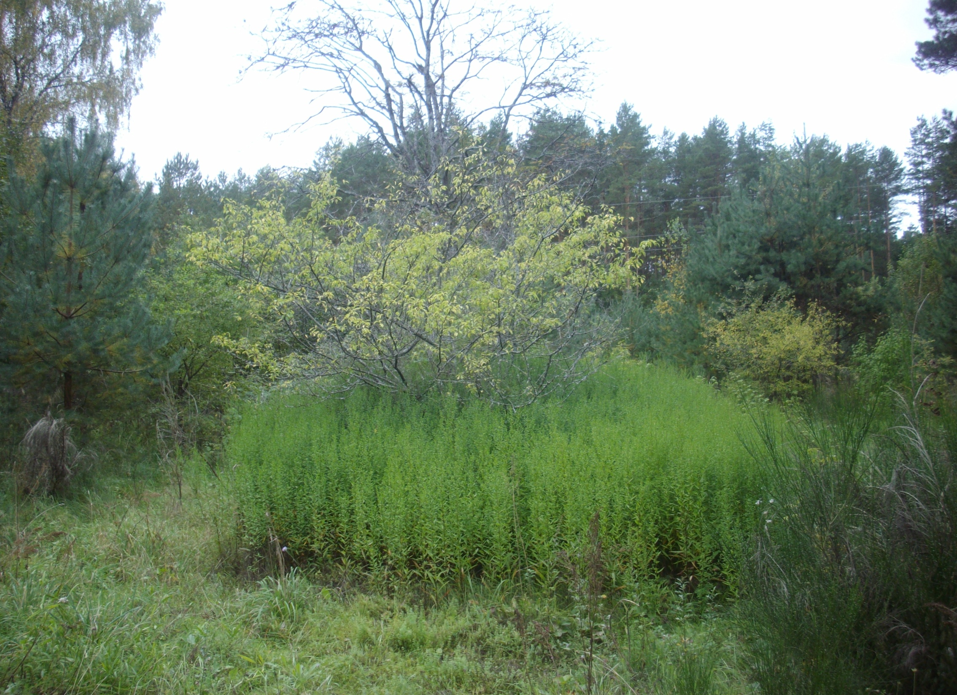

Slide 7
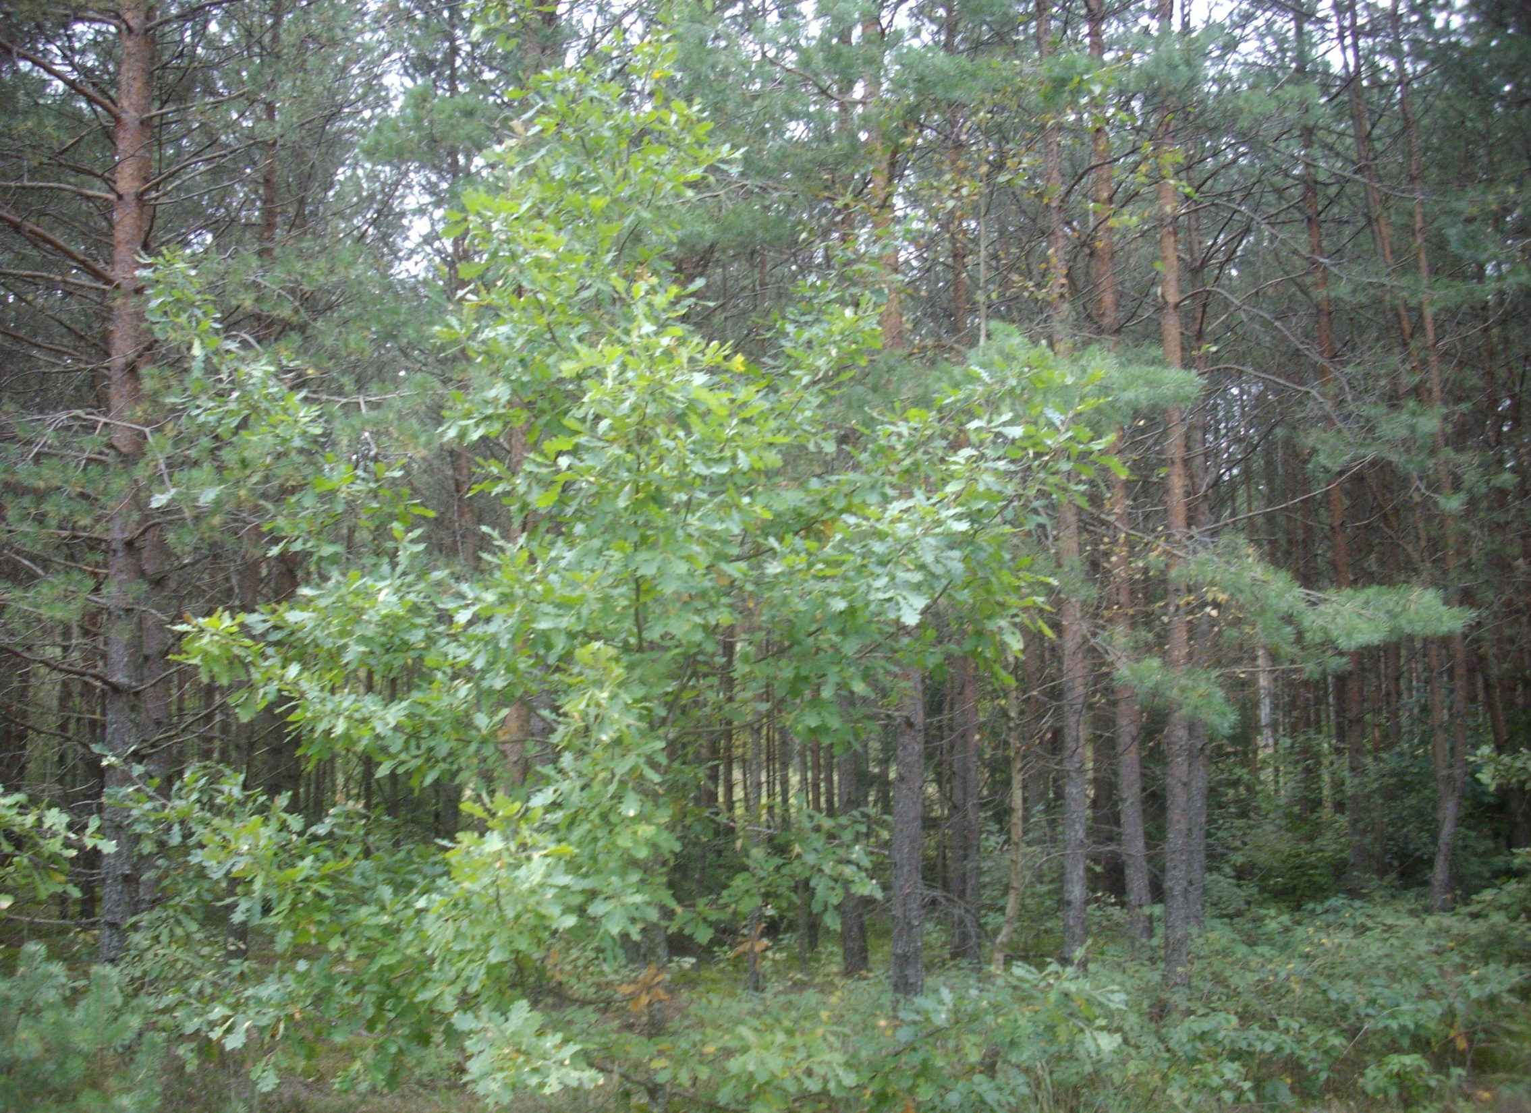

Slide 8
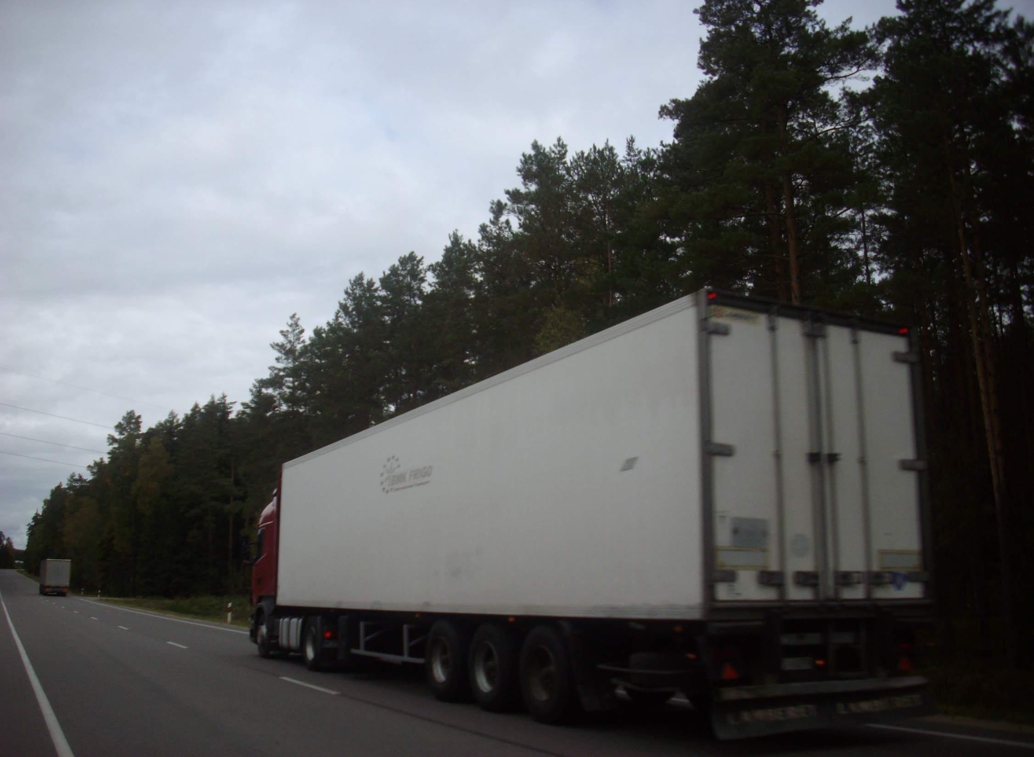

Slide 9
Rasuolė Karpejienė
2011 m. ruduo

